Slide 1
WAIC 2018–2026
看见变化，
把看见变成可用的知识
普通人视角的历史判断 + LLM Wiki 的规模化治理
问题驱动 · 证据可回溯 · 冲突不抹平 · 输出可复用
基于 Q001 首轮 18 份代表性来源与治理 v1.0

Slide 2
FRAMING
02
一个问题，必须同时给出两种答案
Q001：历年 WAIC 的变化，普通人能看到什么？
它既是历史问题，也是治理问题。
历史答案
治理答案
AI 的展示对象、交互方式与落地叙事如何变化？
怎样让结论能被复查、更新、复用，而不是再堆一批摘要？
输出：阶段判断、普通人可观察的信号、反例与未知项
输出：来源注册、摄取协议、冲突处理、lint 与发布门禁
来源：Q001 问题页与 WAIC LLM Wiki Schema v0.1｜2026-07-21

Slide 3
HISTORICAL READ
03
九年样本不是一条直线，而是四次交互范式变化
2018–2019
2020–2022
2023–2024
2025–2026
技术展品
数字空间
生成与执行
任务伙伴
看见、试玩、科普：刷脸、推荐、机器人、AI 作画与主持。
云端会展、城市服务与沉浸体验；线上触达与元宇宙成为焦点。
大模型生成内容，无人系统与人形机器人开始进入受限任务场景。
智能体、具身系统和消费终端承担规划、交付与服务入口。
核心不是技术名称更替，而是人和 AI 的关系从“观看”走向“委派”。
来源：SYN001《2018–2026 WAIC 变化：普通人视角》；C001–C004｜结论为 provisional

Slide 4
HUMAN IMPACT
04
普通人真正能看到的，是五个行为变化
入口变了
大会也变了
从学习菜单与专业软件，转向直接表达意图。
从展示 AI，走向用 AI 组织展会、连接城市并沉淀内容。
任务变长了
问题变现实了
从识别和推荐，走到生成成品、规划路线和多步骤执行。
关注点从“酷不酷”变成价格、效率、就业、隐私与责任。
载体变多了
AI 从网页和屏幕进入汽车、眼镜、机器人、药房与城市空间。
普通人的判断重点
不是“它能不能演示”，而是“它能否稳定替我完成一件事”。
来源：SYN001《普通人真正能观察的五个变化》

Slide 5
COUNTEREXAMPLE
05
最有价值的发现：热点切换不是成熟度曲线
2020
2022
2023–24
2025–26
云端会展
元宇宙高热
大模型与具身
智能体与任务
疫情推动 AI 进入办会基础设施
沉浸体验与虚拟空间被集中放大
生成式交互与物理自动化成为中心
从展示对象走向服务入口与执行者
治理含义：把“大会热词”当作待验证假设，而不是直接写进长期结论。
来源：T001《大会可见性与社会采用之间的距离》；2022 元宇宙案例为开放反证

Slide 6
EVIDENCE BOUNDARY
06
“看见”到“采用”之间，至少隔着四道证据门
01
02
03
04
大会展示
厂商主张
局部运营
社会采用
看得见、可试玩
发布、参数、签约
订单、门店、交付
价格、留存、可靠性、责任
Q001 的边界：现有材料足以识别展示对象和交互方式的变化；不足以证明相关技术已经普遍成熟采用。
来源：Q001、T001；来源多为摘要、会展材料与展商自报，需保留限制说明

Slide 7
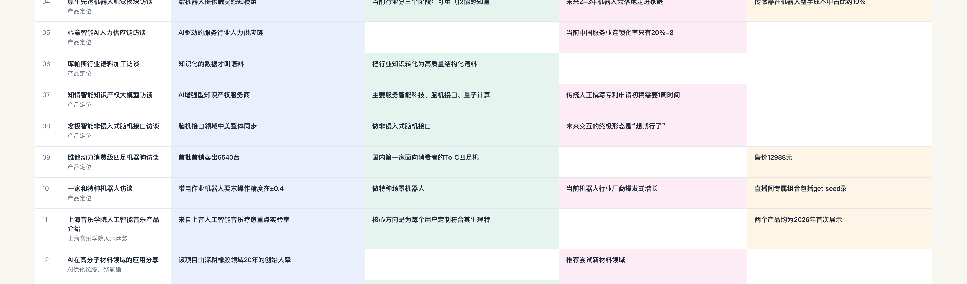
PILOT LOOP
07
Q001 试点证明：问题可以把资料池变成可审查答案
18 份来源
4 条 claim
1 条 tension
1 份 synthesis
2018–2026；每年两类代表材料
按阶段记录可判断主张与出处
展示可见性不等于社会采用
形成可追溯的阶段性答案
已有的二阶解读资产
不是丢弃旧 MECE、卡片和看板，而是把它们连接到可复查的证据链。
现有 2026 看板：可成为输出层，不再是唯一知识入口
来源：Q001-SOURCES、C001–C004、T001、SYN001；右图：4-outputs/2026/figures/0718-dashboard.png

Slide 8
SCALE BASELINE
08
规模化的难点不在“资料不够”，而在身份与谱系不清
860
835
13
4
本地来源记录
唯一 Get笔记 note_id
跨 raw/data 同源组
治理工作模式
来源库存按事件年份分布
不要把它当成行业热度图
它只反映当前资料覆盖和采集结构；2025–2026 更高，不能据此直接比较产业发展速度。
注册表的第一项价值
先把“本地文件身份”和“底层来源身份”分开，才能保留高保真副本并避免重复计数。
来源：3-processing/index/source-registry.snapshot.json｜生成于 2026-07-21；按 eventYear 汇总

Slide 9
TARGET OPERATING MODEL
09
目标运行模型：让来源、判断与输出各归其位
Register
Triage
Extract
Integrate
Release
来源身份、时间、指纹
按问题与保真度排队
候选 claim 与定位
claim、tension、synthesis
PPT、卡片、报告
横向治理层
Schema · 时间语义 · 保真度 · 冲突登记 · lint · 发布门禁
原始来源永远不被 Wiki 或输出层改写。
来源：Governance v1.0；SOURCE_REGISTRY_SCHEMA、INGESTION_PROTOCOL、LINT_AND_RELEASE

Slide 10
GOVERNANCE CONTRACT
10
五项治理契约，决定知识库是否可信
契约
必须保存什么
它解决什么问题
身份
sourceId 与 canonicalSourceId 分离
保留跨层高保真副本，避免重复计数
时间
eventYear、publishedAt、capturedAt、asOf 分离
避免把采集日期错当作历史趋势
保真度
verbatim / structured / summary / unknown
不把摘要改写成发言原话
冲突
claim 不一致时进入 tension
新材料不能静默覆盖旧判断
发布
核心结论必须回到 claim 与来源
防止卡片、PPT 反向成为事实来源
来源：SOURCE_REGISTRY_SCHEMA v1.0；LINT_AND_RELEASE v1.0

Slide 11
OPERATING CADENCE
11
治理不是一次性整理，而是一套持续运行的节奏
每次 raw 增量后
重建注册表，标出新增、变更与同源候选
每周
围绕活跃 question 整理 A/B/C 来源队列
每两周
摄取高价值来源，更新 claim、tension 与 synthesis
每月
审查综合页是否过期、是否出现未处理冲突
每季度
抽样审计证据链，并更新 schema 与词汇规则
质量指标：注册覆盖率 · 可回溯率 · 高保真占比 · 过期率。不要以节点数量或链接数量为目标。
来源：OPERATING_CADENCE v1.0

Slide 12
DECISION
12
下一步不是再写 835 篇摘要，
而是把每一次新证据都接入同一条判断链。
建议立即生效的三项决定
注册表成为来源库存的当前权威
旧拉取索引保留为历史快照，不再承担全量治理职责。
所有批量摄取必须绑定 question
先解决问题，再扩大知识资产；避免无目标的摘要生产。
对外产出只从通过门禁的 synthesis 派生
把展示、厂商主张、局部运营和社会采用明确区分。
结论：从资料库走向证据 Wiki，核心不是更多内容，而是更稳定的判断能力。

